Slide 1
商品文案推薦

Slide 2
Agenda
01
Concept
02
Dynamic Time Warping
03
Parallel jieba & DTW
04
Result

Slide 3
Concept

Slide 4



Slide 5



Slide 6



Slide 7
Dynamic Time Warping

Slide 8
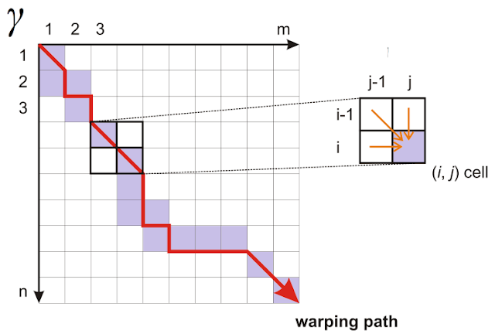
DTW是一個找尋最短路徑的演算法，假設我們有兩個序列 Q (query) 和T (template)，我們希望從上圖的左上角當作起點，一步一步的向右下角的終點前進。在這前進的過程中，基本的規則只有一個：只能前進（也就是只能 ↓、→和↘）。為了保證了我們能夠以最短的距離從起點走到終點，我們的路徑必須要滿足每一次前進之前，我們都要處在離原點最近的點之上。

Slide 9
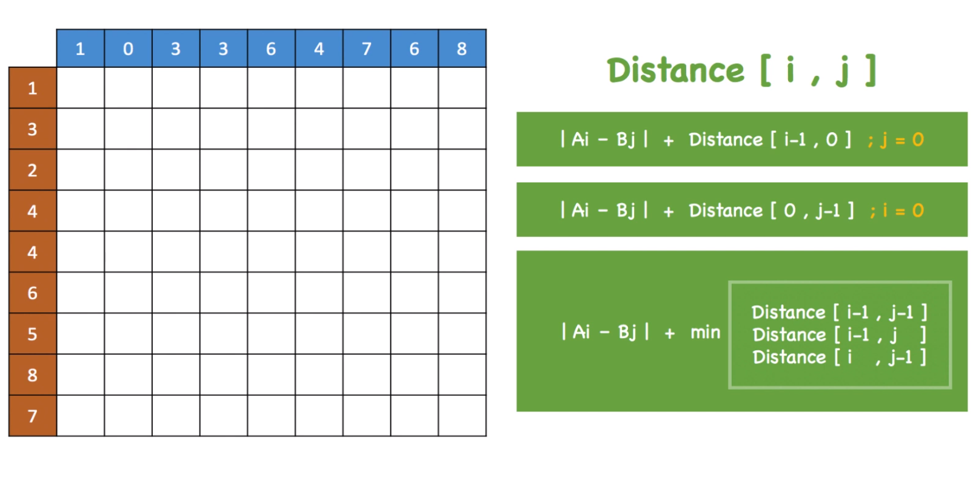

Slide 10
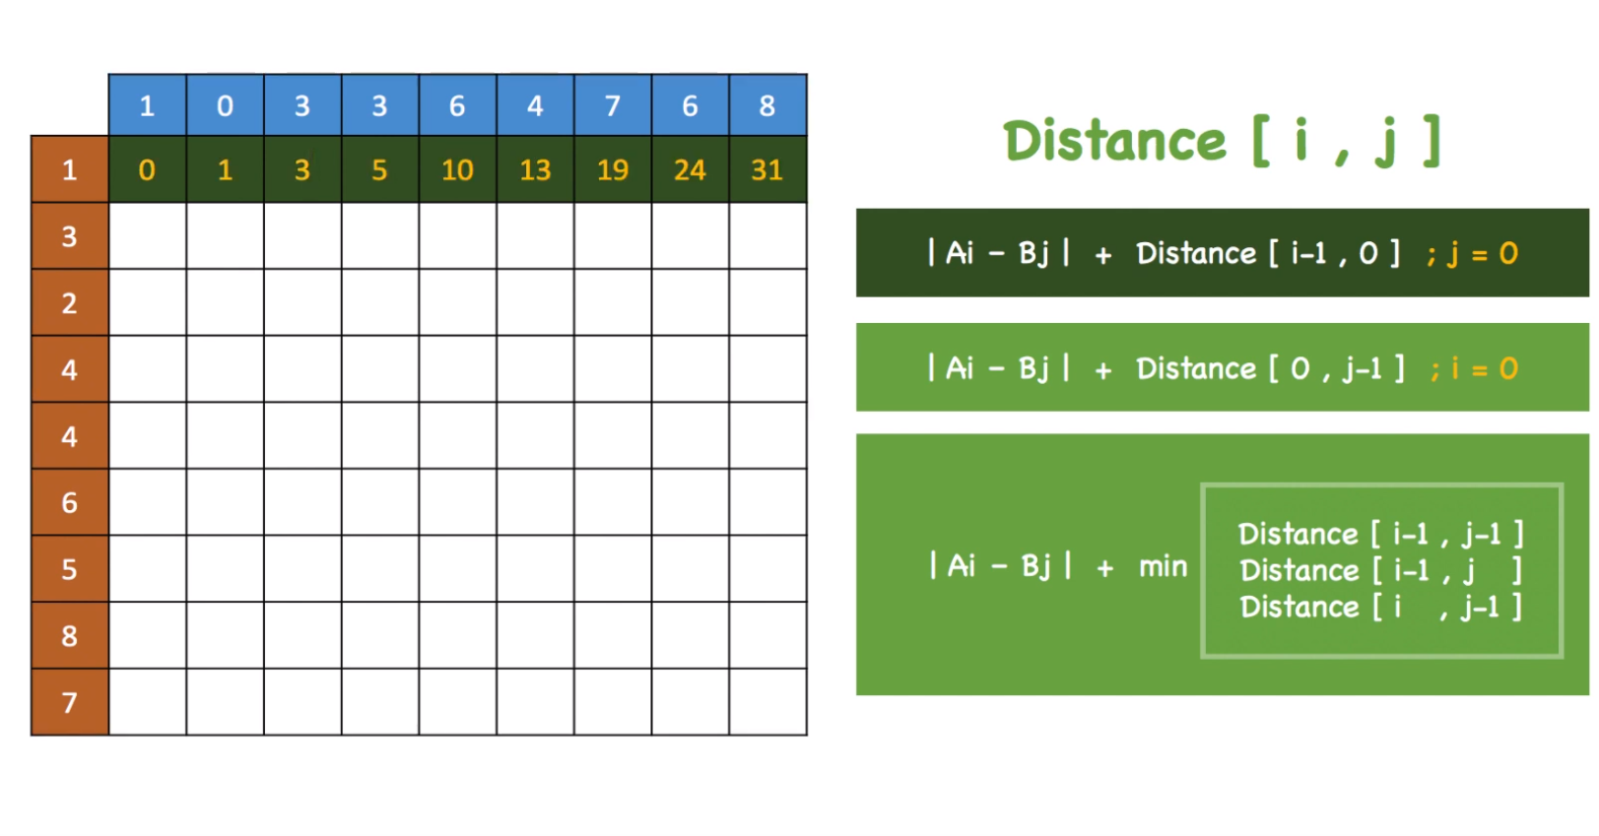

Slide 11
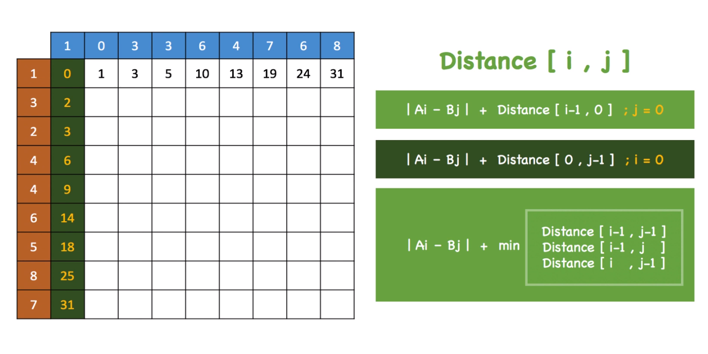

Slide 12
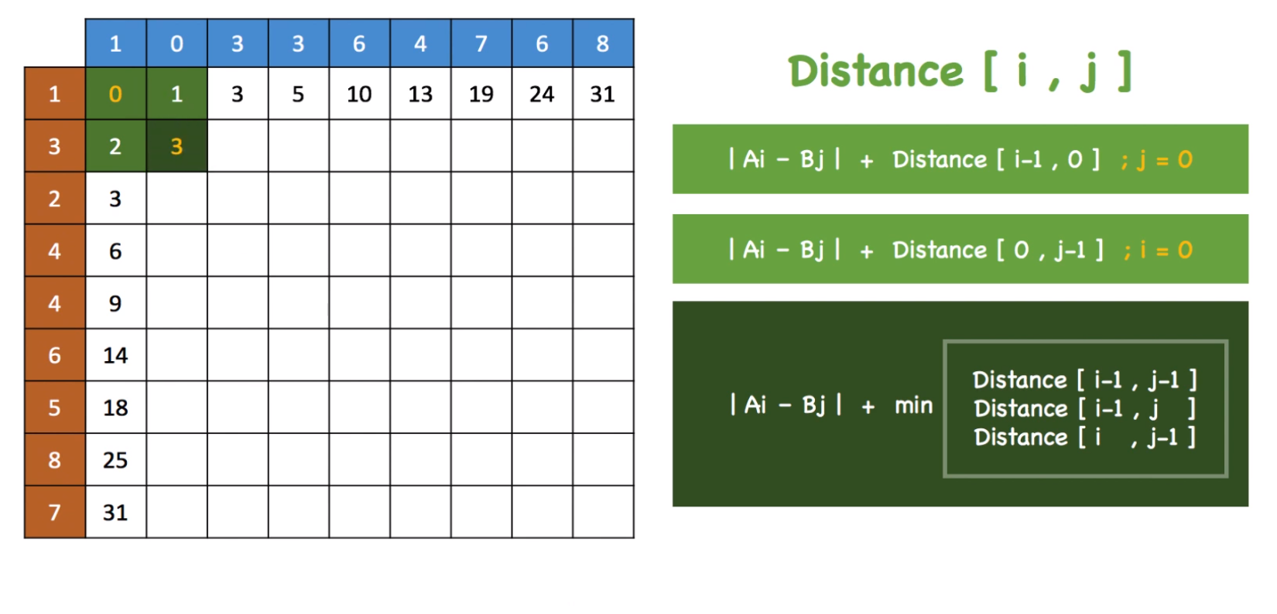

Slide 13
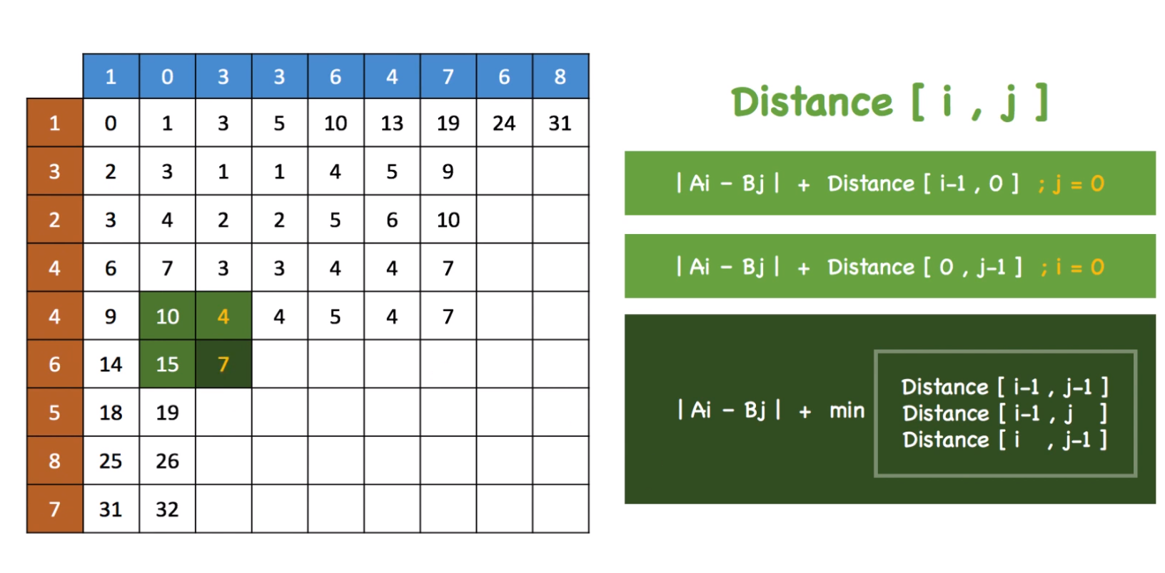

Slide 14
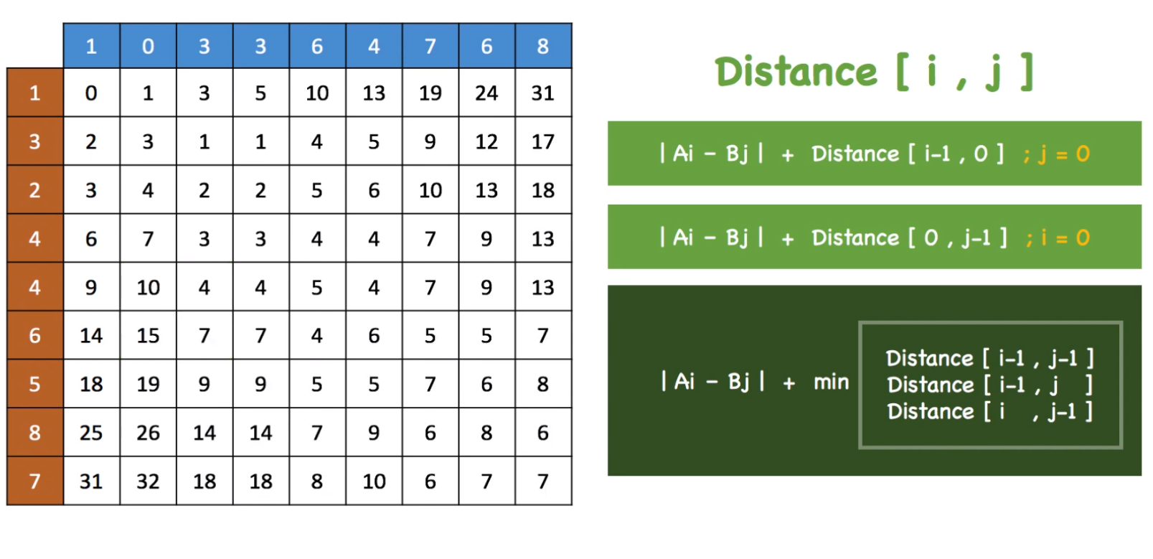

Slide 15
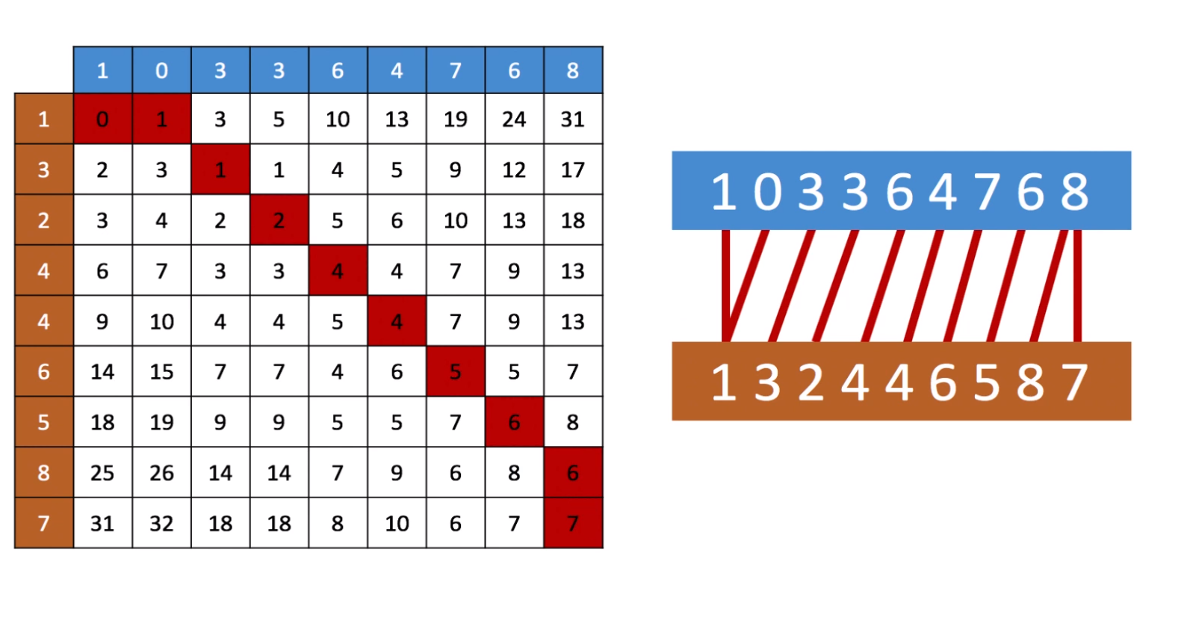

Slide 16
Parallel

Slide 17
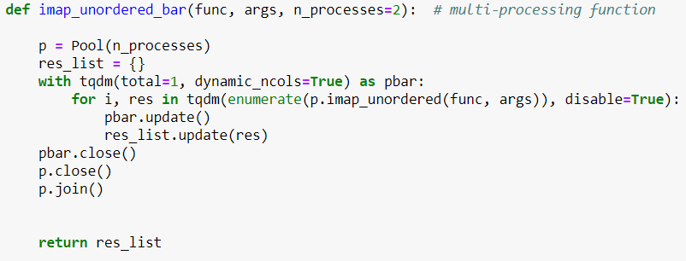
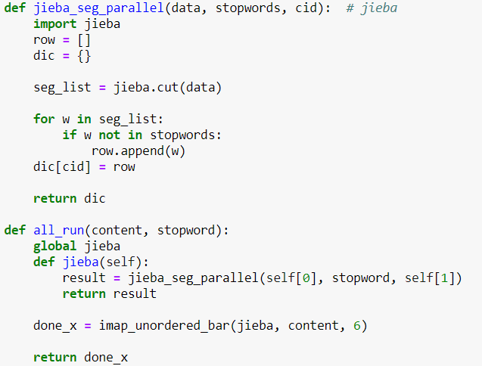
Parallel jieba
Reference:https://github.com/liuscott/cathay-dsml/blob/master/20190610/parallel_computing.pptx

Slide 18
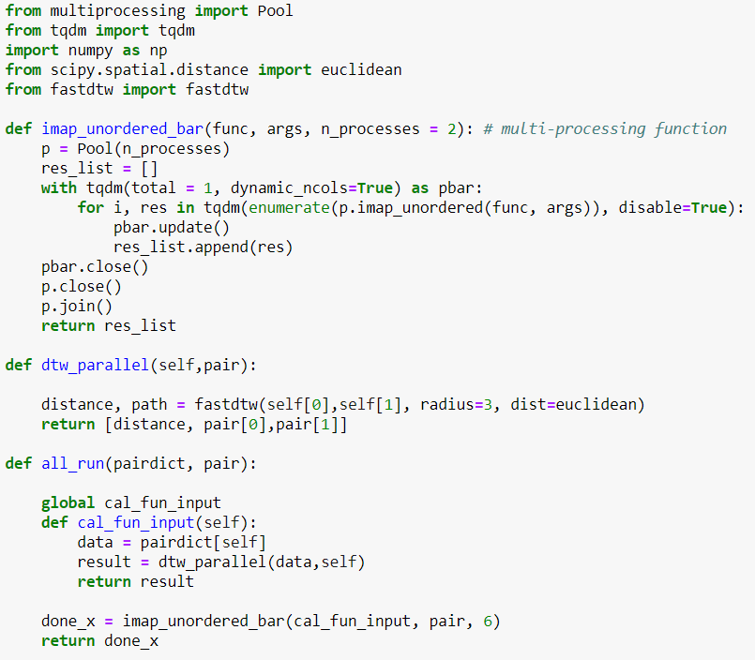
Parallel DTW
Reference:https://github.com/slaypni/fastdtw

Slide 19
Result

Slide 20
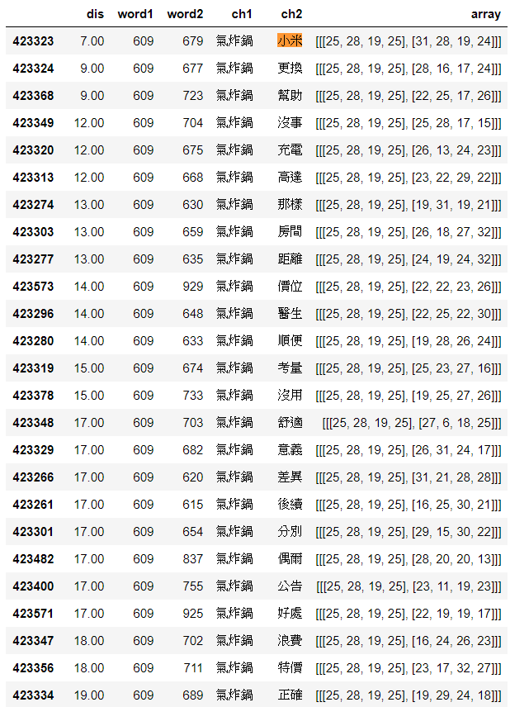
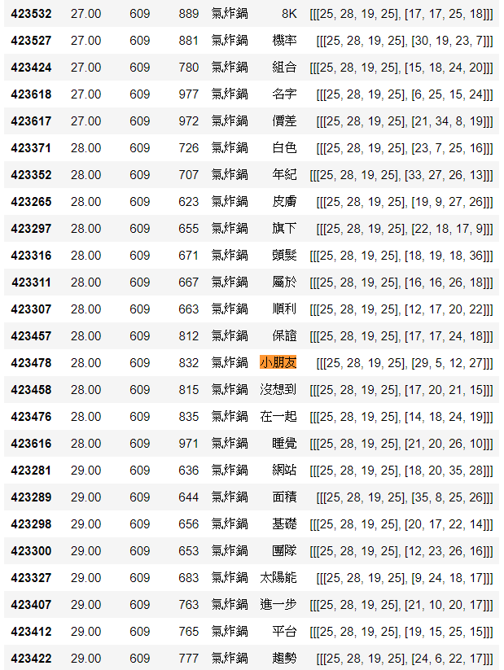

Slide 21
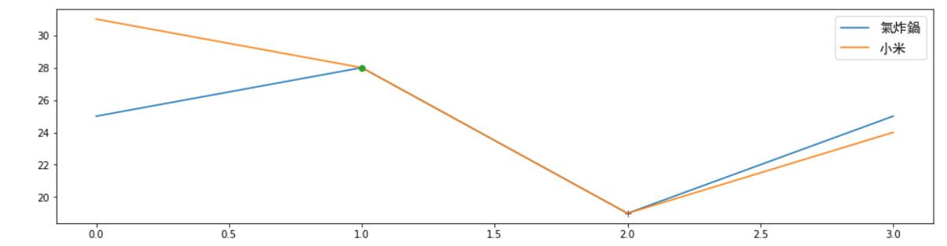
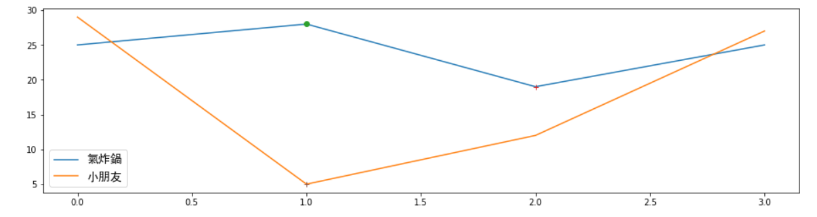
dis =7
dis =28

